Slide 1
Kiertotalous kestävässä kaupunkirakenteessa
Kaupunkien kestävä muutos
3.-4.9.2019 Hiedanranta

Slide 2
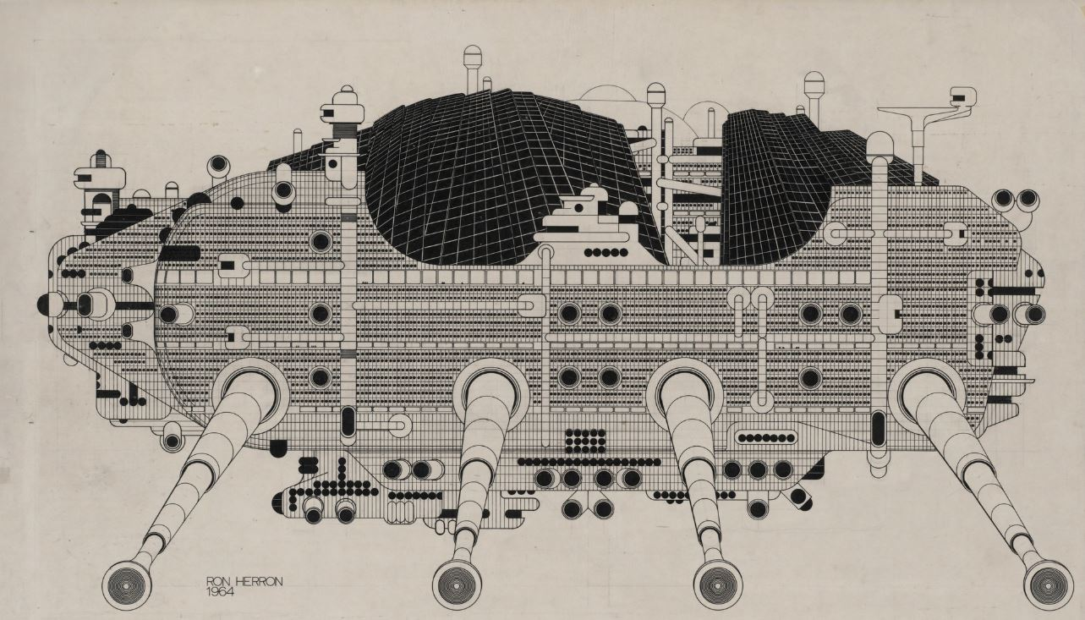
ARCHIGRAM - RON HERRON: WALKING CITY (1964)

Slide 3
Kiertotalous ja MRL
Valtakunnalliset alueidenkäyttötavoitteet (VN 14.12.2017)
”Luodaan edellytykset bio- ja kiertotaloudelle sekä edistetään luonnonvarojen kestävää hyödyntämistä. Huolehditaan maa- ja metsätalouden kannalta merkittävien yhtenäisten viljely- ja metsäalueiden sekä saamelaiskulttuurin ja -elinkeinojen kannalta merkittävien alueiden säilymisestä.”
MITEN LUODAAN EDELLYTYKSET?

Slide 4
Kiertotalous ja MRL
Arvioidaan suunnitelmien vaikutukset (MRA 1 §)
1) ihmisten elinoloihin ja elinympäristöön;
2) maa- ja kallioperään, veteen, ilmaan ja ilmastoon;
3) kasvi- ja eläinlajeihin, luonnon monimuotoisuuteen ja luonnonvaroihin;
4) alue- ja yhdyskuntarakenteeseen, yhdyskunta- ja energiatalouteen sekä liikenteeseen;
5) kaupunkikuvaan, maisemaan, kulttuuriperintöön ja rakennettuun ympäristöön;
6) elinkeinoelämän toimivan kilpailun kehittymiseen.
MITEN ARVIOIDAAN ONKO LUOTU EDELLYTYKSET?

Slide 5
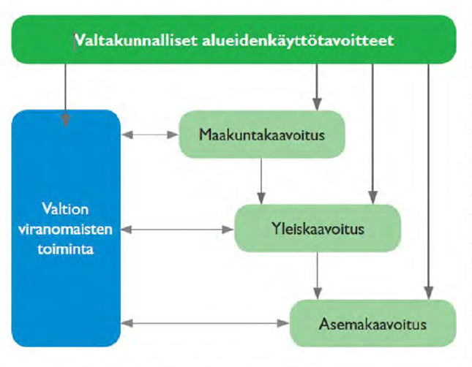

Slide 6
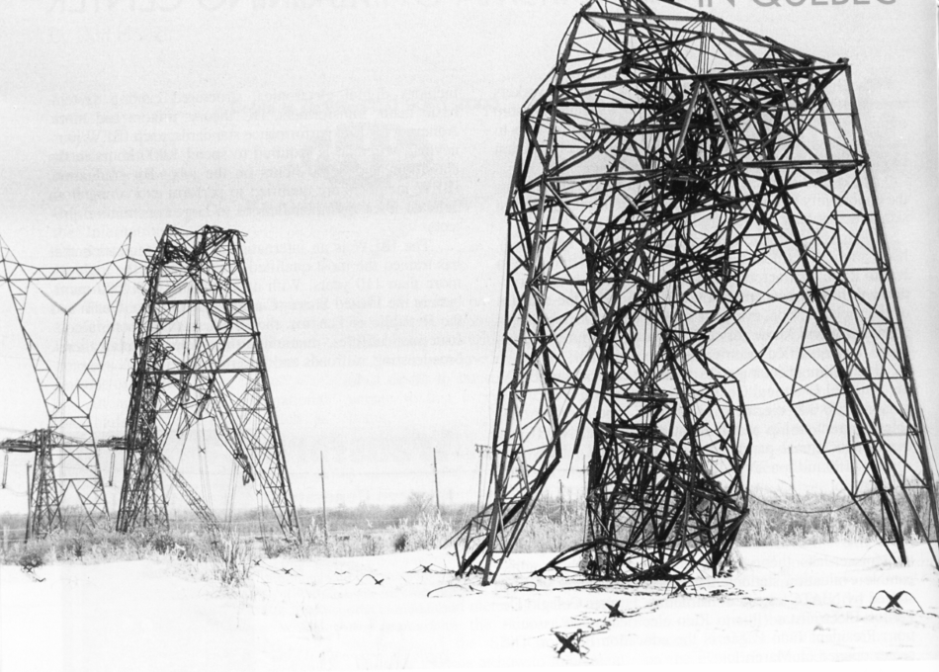
Picture: http://dls.virginia.gov/commission/pdf/overheadorunderground.pdf
Notes:
Mielikuva kaoottisuudesta ja epäjärjestyksestä - ENNAKOIMATTOMUUS

Slide 7
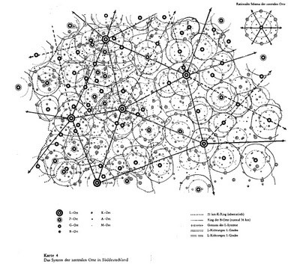
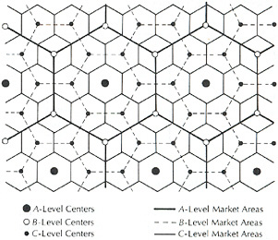
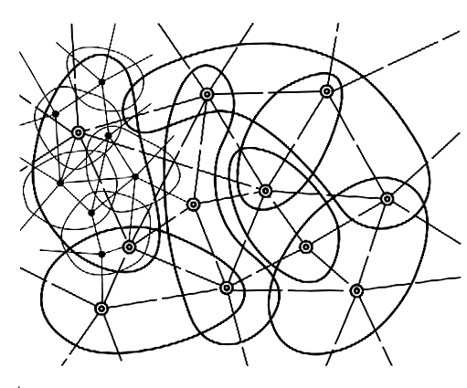
(Christaller 1933)
(Oswald & Baccini 2003)

Slide 8
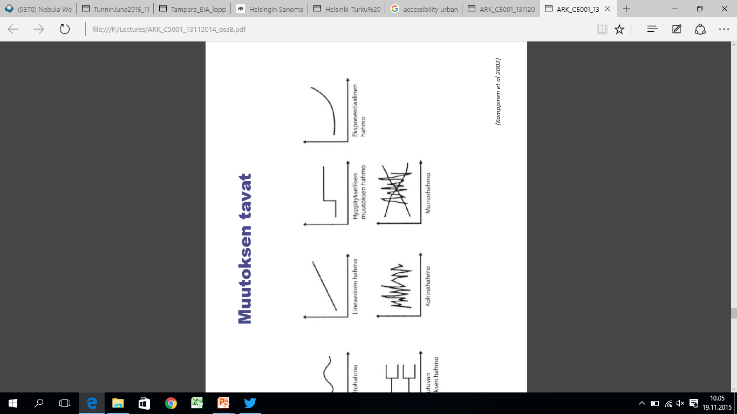
Muutokset tavat

Slide 9
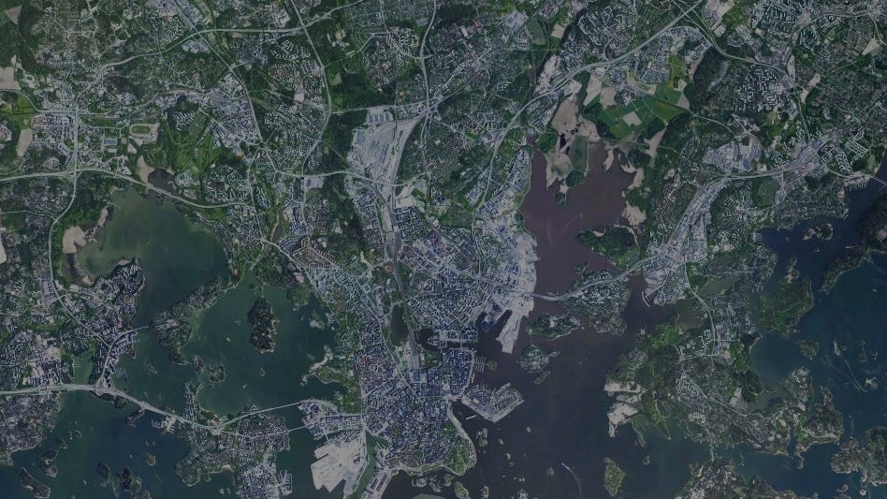
Lähellä vai kaukana?
Kauan vai lyhyesti?
AIKA
Nopeammin vai hitaammin?
Vähemmän vai enemmän?
Teknologia
TILA
AINE
Kerralla vai vaiheittain?
Edullisesti vai kalliisti?
Tilapäisesti vai pysyvästi?

Slide 10
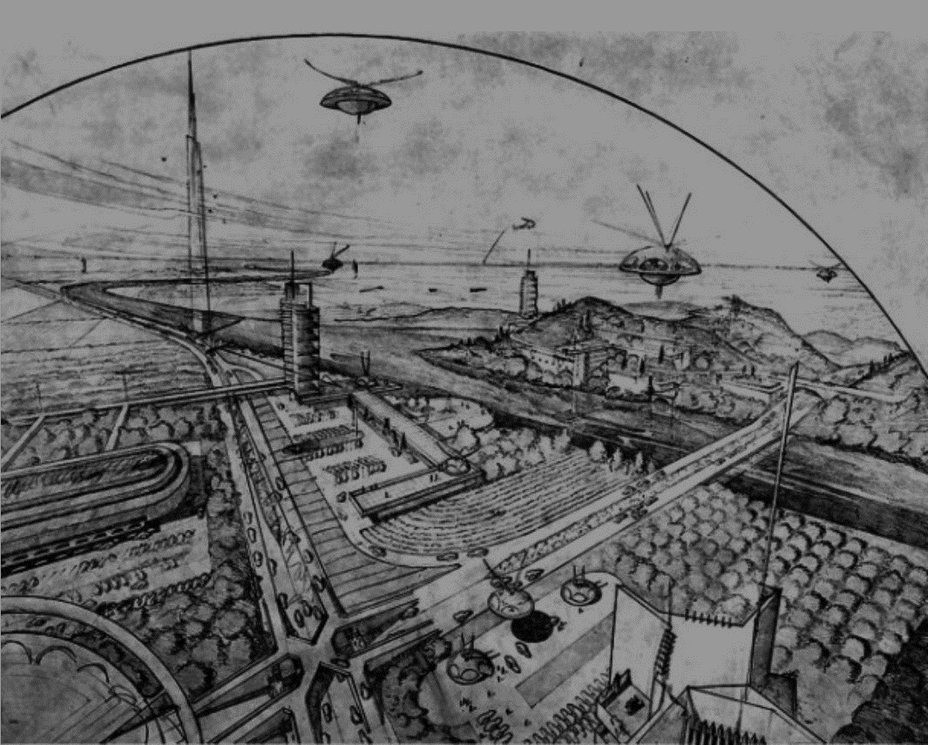
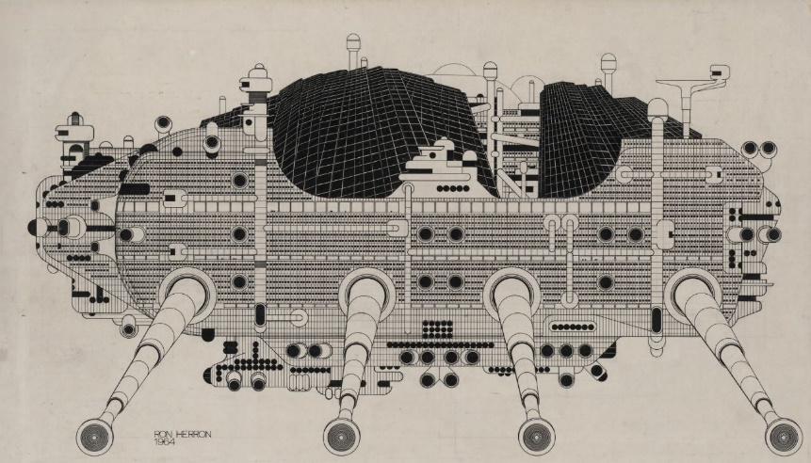
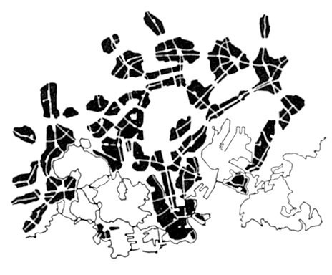

Luodaanko parhaat edellytykset kiertotaloudelle
yhdyskuntarakenteen joustavuudella?
SAARINEN (1918, 1943)
LLOYD WRIGHT: BROADACRE CITY (1958)

Slide 11
Kiitos!
samuli.alppi@ely-keskus.fi

